Slide 1




PROJETO
EDUCAÇÃO
DO FUTURO
MÓDULO 05
Node.js e Git
AULA 06

Slide 2

AULA 06
CONTEÚDOS
Express
Exercícios

Slide 3
Express
● Um framework para Node.js muito utilizado;
● Serve para criarmos aplicações web;
● Nele podemos criar rotas, renderizar HTML, conectar a um banco de dados;
● O Express torna a criação de apps muito mais simplificada, do que com os Core Modules;
● Vamos instalá-lo!

Slide 4
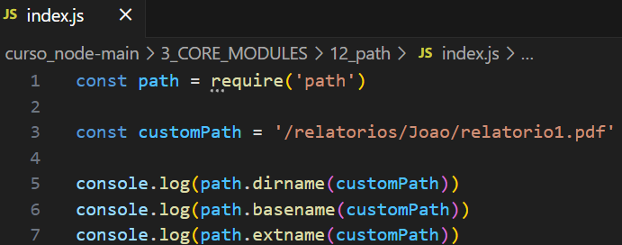
Módulo path
● Exemplo:

Slide 5
O que são rotas?
● Rota é um conceito super importante e presente em aplicações web;
● Basicamente são as URL’s que acessamos;
● Se criamos uma rota /produtos, podemos acessar através da URL www.nossosite.com /produtos;
● Quando o usuário acessa podemos acessar várias lógicas, como carregar produtos do banco de dados;
● Ou seja, rotas são uma ponte entre o usuário e a lógica da aplicação;

Slide 6
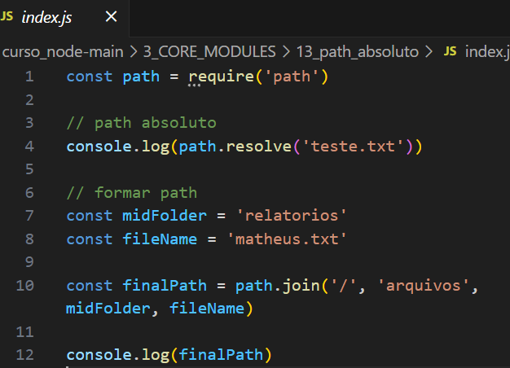
Path absoluto e formar path
● Exemplo

Slide 7
Primeiros passos
● O setup inicial do Express é simples, mas precisamos seguir alguns passos;
● Importar o Express e invocá-lo;
● Definir uma porta base para a aplicação;
● Criar uma rota (URL que será acessada);
● Executar o método listen na porta especificada;
● Vamos ver na prática!

Slide 8
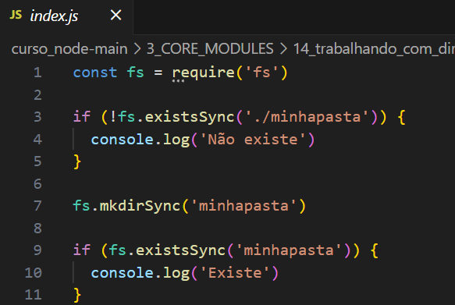
Trabalhando com diretórios
● Exemplo:

Slide 9
Renderizando HTML
● Para enviar HTML como resposta utilizamos o método sendFile;
● Isso faz com que o arquivo seja renderizado no navegador;
● Precisamos acessar o arquivo por meio do diretório base, isso requer o módulo path;
● Vamos ver na prática!

Slide 10
Problema de atualização
● Precisamos toda vez reiniciar o servidor para receber as atualizações, isso é muito custoso;
● Vamos então instalar o módulo Nodemon;
● Que a cada vez que o arquivo é salvo reinicia o projeto, facilitando nossa vida;
● Vamos salvar como dependência de desenvolvimento (--save-dev);
● Vamos ver na prática!

Slide 11
Middlewares
● Middlewares são códigos que podem ser executados no meio/entre (middle) de alguma ação e outra;
● Por exemplo: verificar se usuário está logado, podemos ter um para esta verificação;
● O método que nos dá acesso a utilizar middlwares é o use no Express;
● Vamos ver na prática!

Slide 12
Enviando dados por POST
● Para enviar os dados vamos precisar criar um form e mandar os dados via POST para alguma URL;
● No Express precisamos colocar alguns middlewares como o
express.json para ler os dados do body;
● E também uma roda que vai receber estes dados, utilizando o método post do Express;
● Vamos ver na prática!

Slide 13
Colocando CSS
● Para inserir CSS nas páginas e arquivos estáticos vamos precisar de um middleware;
● Que é o express.static;
● Precisamos colocar um diretório base, que normalmente é o public;
● E criar os estáticos a partir desta pasta;
● No HTML podemos acessar o caminho relativo após a pasta definida, e pronto!

Slide 14
Tarefa
1. Crie um novo projeto com Express;
2. Adicione nodemon e coloque um script chamado serve para rodar o projeto na porta 5000;
3. Crie duas páginas da sua escolha;
4. Adicione CSS as páginas, mude a cor de fundo e a cor da fonte, pelo menos;
5. Separe as rotas no recurso de Router do Express;

Slide 15
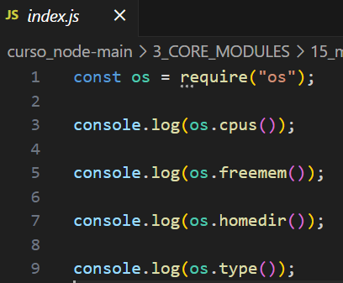
Módulo os
● Exemplo

Slide 16




(85) 98524-9935
youthspace
contato@youthidiomas.com.br
https://www.youthspace.com.br/
2023

